Slide 1

NÁZEV: VY_32_INOVACE_153_NÁŠ SVĚT_PECKOVICE, MALVICE BOBULE
NÁZEV ŠKOLY: Základní škola a praktická škola Arkadie o. p. s.
AUTOR: Mgr.Dorota Šáchová
TEMA: Peckovice, malvice, bobule
ČÍSLO PROJEKTU: CZ.1.07./1.4.00/21.2257

Slide 2
ANOTACE
Materiál je určen žákům 9.třídy základní školy speciální.
Prezentace byla použita při výkladu. Hodině přímo navazovala na práci s ovocem.
Seznamuje žáky s dělením ovoce na peckovice, malvice a bobule.
Metodický postup je popsán u jednotlivých listů prezentace.
Klíčová slova:peckovice, malvice, bobule, ovoce.
Vytvořeno 24.9.2012

Slide 3
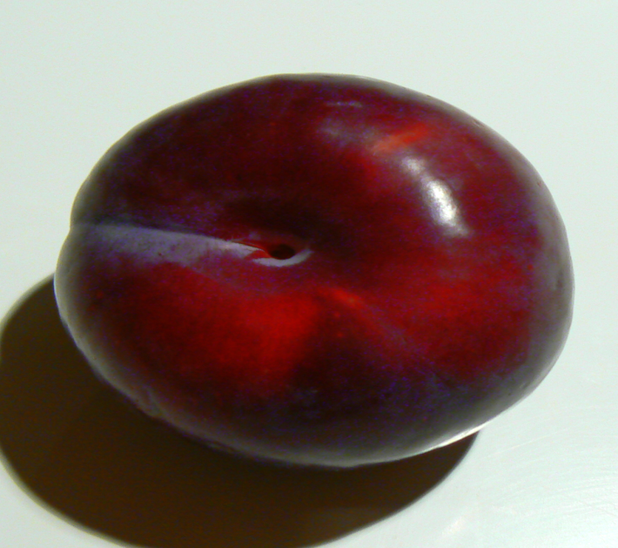
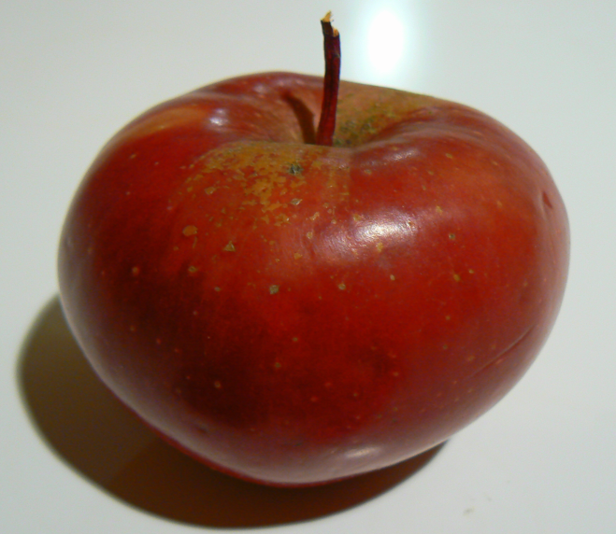
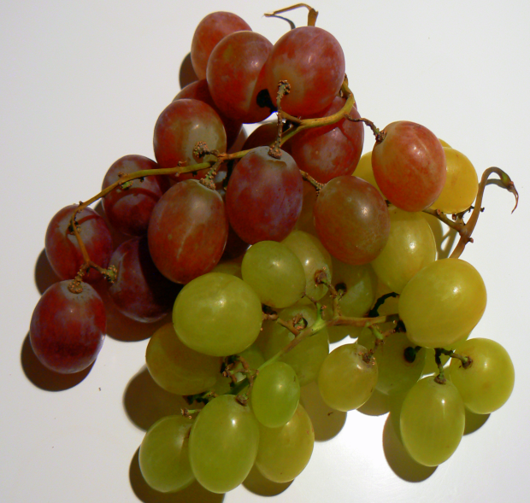
OVOCE
bluma
jablko
hroznové víno
peckovice
malvice
bobule
Notes:
Navazuje na práci s ovocem. Příprava křížal.

Slide 4
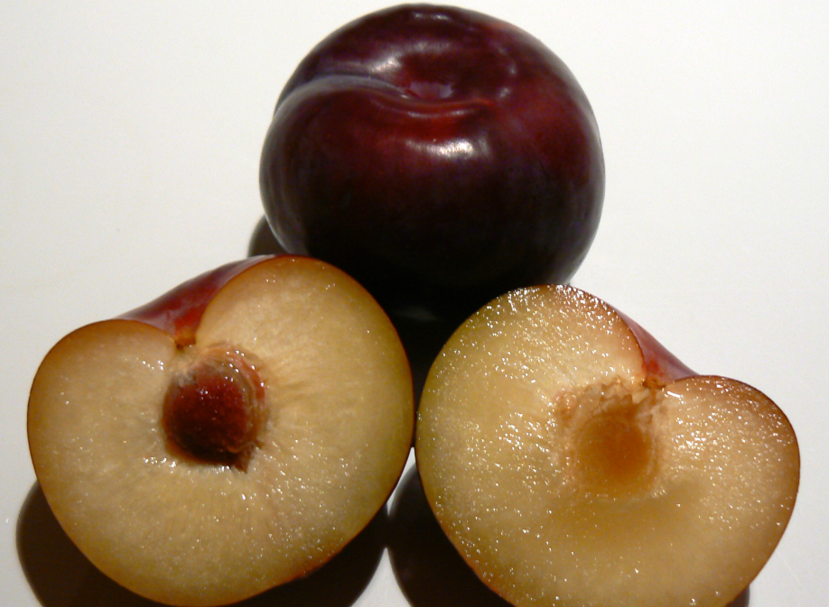
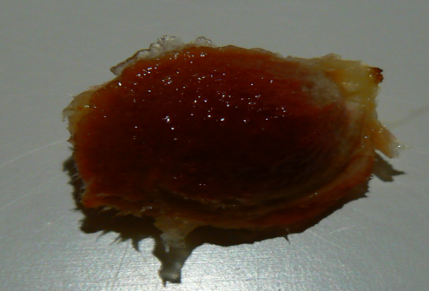
peckovice
plod, který má pecku
jednu

Slide 5
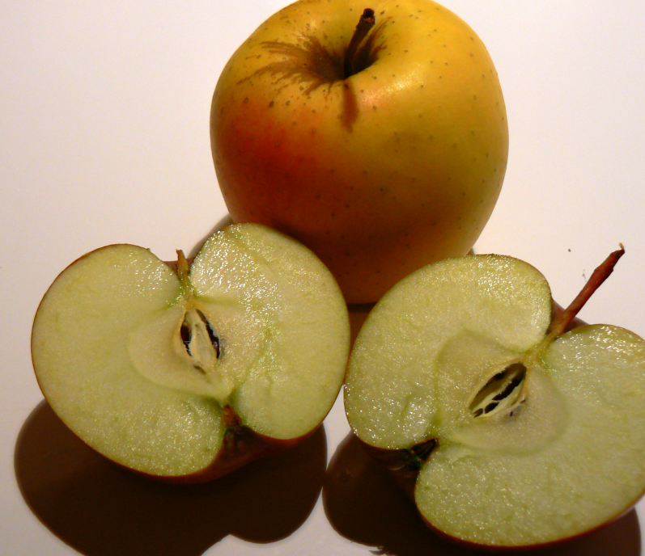
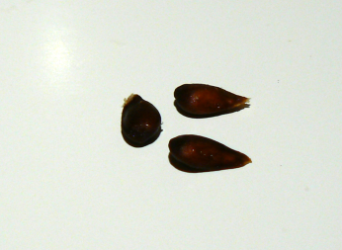
malvice
plod, který má jaderník a semena
moc

Slide 6
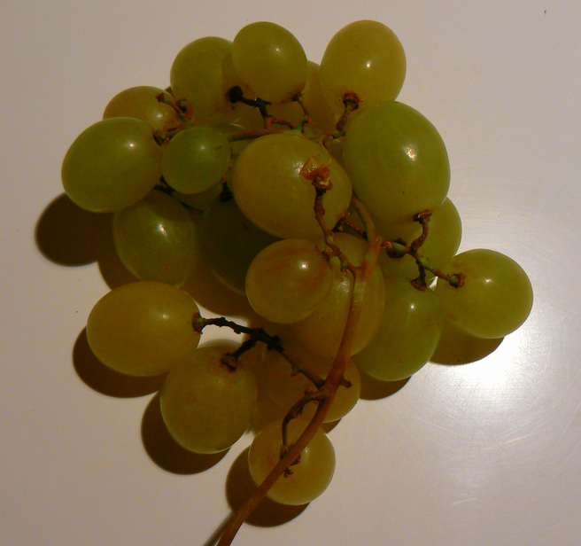
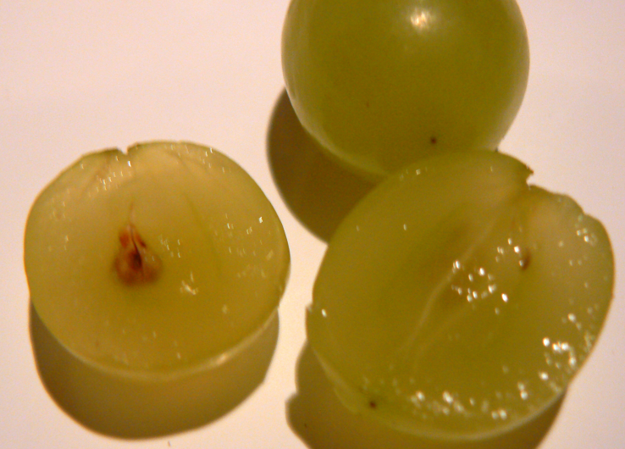
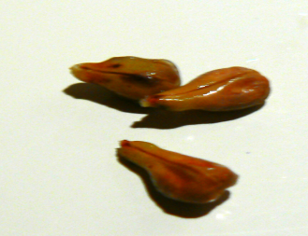
bobule
je jich víc pohromadě, má semena
víc

Slide 7
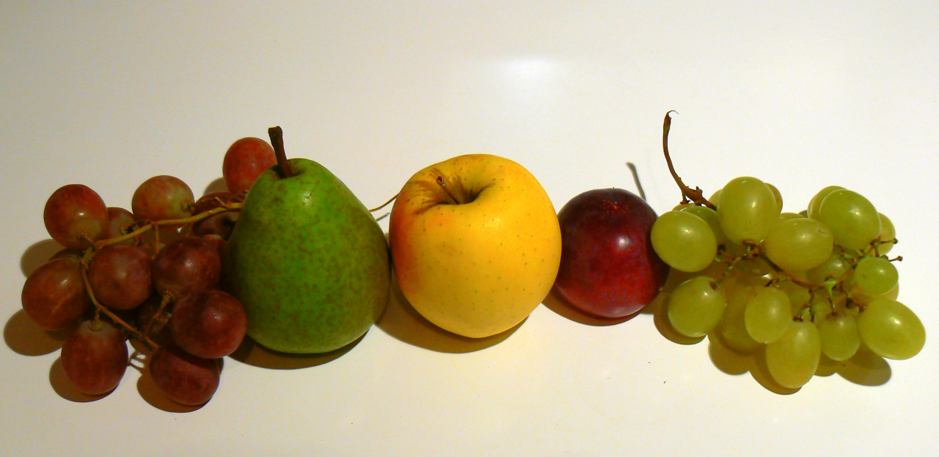
SPOJ ŠIPKOU S OBRÁZKEM
bobule
peckovice
malvice

Slide 8
Foto autor

